Slide 1

Frontend – HTML + CSS – další užitečné vlastnosti pro UI a animace

Slide 2
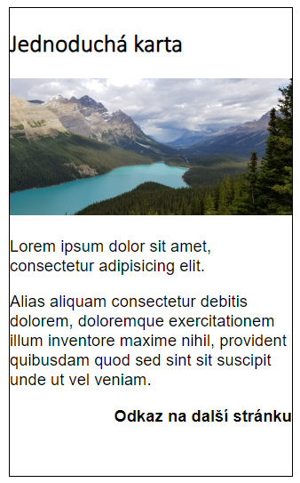
CSS – rámečky
Všem elementům můžeme pomocí vlastnosti border nastavit rámeček. Rámeček může mít libovolnou velikost a barvu, dále je možné nastavit i styl rámečku.
Dokumentace:
https://developer.mozilla.org/en-US/docs/Web/CSS/border
.simple-card { width: 20rem; max-width: 100%; font-size: 1.15rem; border: 1px solid black;
… }
V příkladu napravo jsou nastavení v tomto pořadí:
Šířka rámečku
Styl rámečku
Barva rámečku

Slide 3
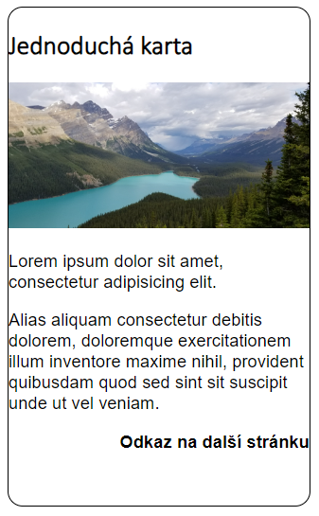
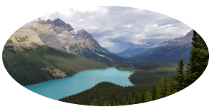
CSS – zakulacené rohy
Zakulacení rohů můžeme nastavit pomocí vlastnosti border-radius.
Dokumentace:
https://developer.mozilla.org/en-US/docs/Web/CSS/border-radius
.simple-card { width: 20rem; max-width: 100%; font-size: 1.15rem; border: 1px solid black;
border-radius: 1rem;
… }
img { border-radius: 50%; }

Slide 4
CSS – okraje
Všem elementům můžeme nastavit vnitřní a vnější okraj – to je velmi užitečné pro lepší rozložení elementů na stránce.
Vlastnost padding nastavuje vnitřní okraje, vlastnost margin nastavuje vnější okraje.
Dokumentace:
https://developer.mozilla.org/en-US/docs/Web/CSS/padding
https://developer.mozilla.org/en-US/docs/Web/CSS/margin

Slide 5
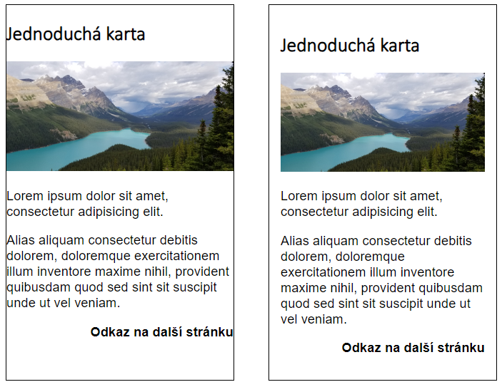
CSS – okraje (příklad)
Nastavení vnitřního okraje u levé karty (pro lepší viditelnost nastaven rámeček, okraj je nastaven pomocí přidání třídy padding ke kartě – pro kód karty viz. předchozí prezentace):
.padding { padding: 1rem; }
.padding { padding: 1rem 1rem 1rem 1rem; }
.padding { padding-top: 1rem; padding-right: 1rem; padding-bottom: 1rem; padding-left: 1rem; }
Všechny tři kódy výše vytvoří stejný vnitřní okraj.
U vlastnosti padding s více hodnotami platí:
Pokud je nastavena jen jedna hodnota, budou okraje ze všech stran stejné.
1. horní okraj (nebo horní a dolní, pokud jsou nastaveny pouze dvě hodnoty)
2. pravý okraj (nebo pravý a levý, pokud jsou nastaveny pouze dvě nebo tři hodnoty)
3. dolní okraj
4. levý okraj

Slide 6
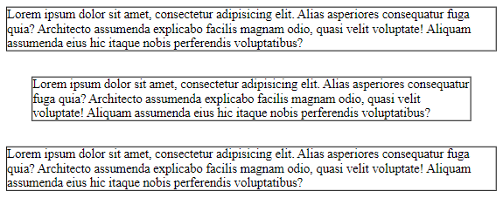
CSS – okraje (příklad)
Nastavení vnějšího okraje u prostředního odstavce(pro lepší viditelnost nastaven rámeček):
.margin { margin: 1rem; }
.margin { margin -top: 1rem; margin-right: 1rem; margin-bottom: 1rem; margin-left: 1rem; }
Všechny tři kódy vlevo vytvoří stejný vnější okraj.
U vlastnosti margin s více hodnotami platí:
Pokud je nastavena jen jedna hodnota, budou okraje ze všech stran stejné.
1. horní okraj (nebo horní a dolní, pokud jsou nastaveny pouze dvě hodnoty)
2. pravý okraj (nebo pravý a levý, pokud jsou nastaveny pouze dvě nebo tři hodnoty)
3. dolní okraj
4. levý okraj
.margin { margin : 1rem 1rem 1rem 1rem; }

Slide 7
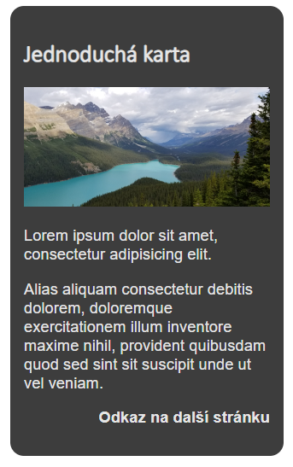
CSS – barva pozadí
Barvu pozadí elementu nebo i celé stránky nastavíme pomocí vlastnosti background (a přidružených vlastností):
Dokumentace:
https://developer.mozilla.org/en-US/docs/Web/CSS/background
.simple-card { width: 20rem; max-width: 100%; font-size: 1.15rem; border-radius: 1rem; background: #3d3d3d; color: #e5e5e5;
… }
Jako pozadí můžeme nastavit například i gradient nebo obrázek.

Slide 8
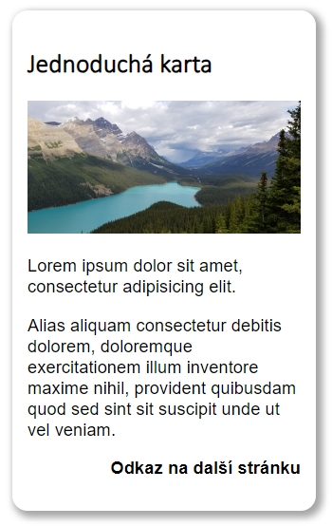
CSS – stíny
Vržený stín můžeme elementu nastavit pomocí vlastnosti box-shadow:
Dokumentace:
https://developer.mozilla.org/en-US/docs/Web/CSS/box-shadow
.simple-card { width: 20rem; max-width: 100%; font-size: 1.15rem; border-radius: 1rem; box-shadow: .25rem .25rem .5rem .15rem #a4a4a4;
… }
V příkladu napravo jsou nastavení v tomto pořadí:
Posun na ose x
Posun na ose y
Míra rozostření
Míra rozšiřování se stínu
Barva stínu

Slide 9
CSS – jednoduché animace
Pomocí CSS můžeme snadno vytvářet jednoduché animace v závislosti na interakci uživatele se stránkou.
K tomuto účelu budeme využívat již probrané CSS vlastnosti v kombinaci s vlastností transition a nejčastěji s pseudo třídou :hover.
Dokumentace:
https://developer.mozilla.org/en-US/docs/Web/CSS/transition

Slide 10
CSS – jednoduché animace
.simple-card { width: 20rem; max-width: 100%; font-size: 1.15rem; border-radius: 1rem; transition: all .3s ease-in-out; &:hover { box-shadow: .25rem .25rem .5rem .15rem #a4a4a4; } … }

